Slide 1
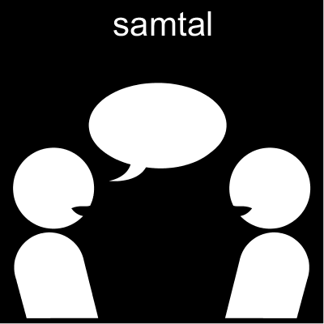
Prata om våld med pictobilder
www.kvinnofrid.nu

Slide 2
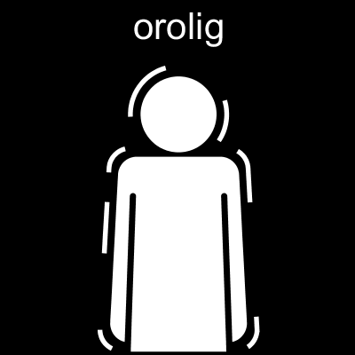
Jag är orolig för dig och undrar om det har hänt något?

Slide 4
Vill du prata om vad som hänt?

Slide 6
Berätta vad som hänt…

Slide 7
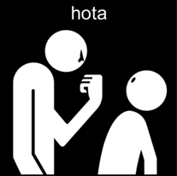
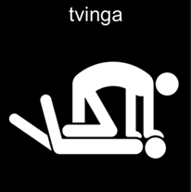
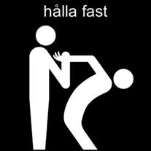
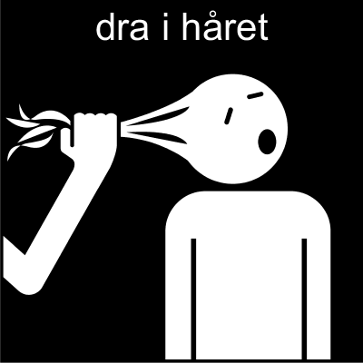
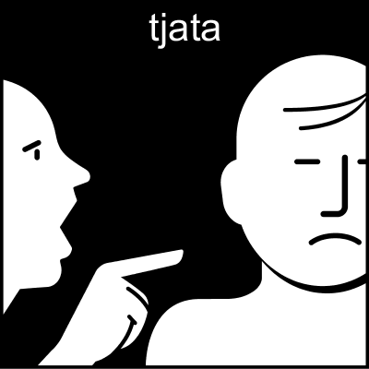
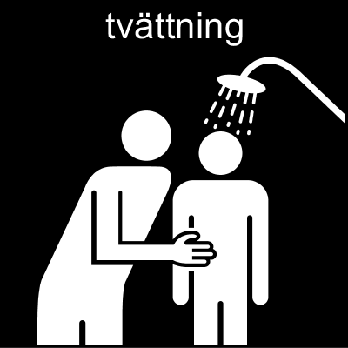
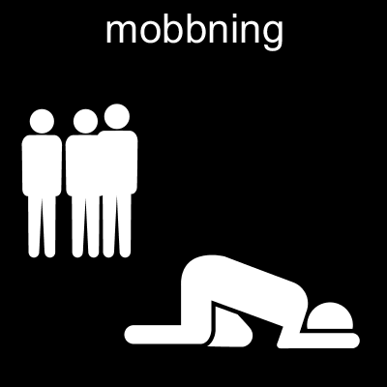
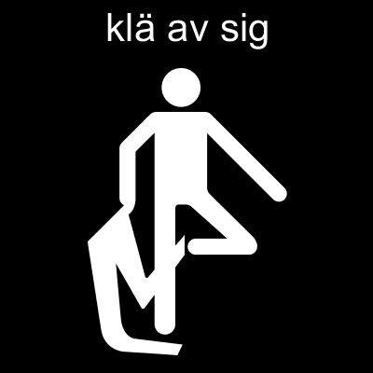

Slide 8
När hände det?

Slide 9
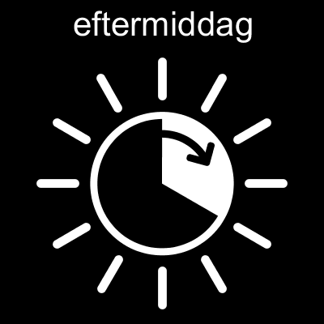
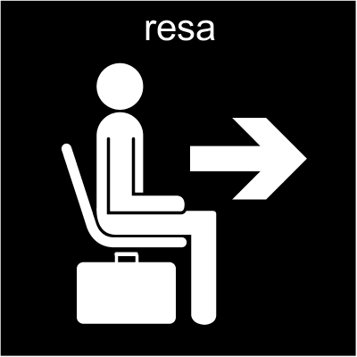
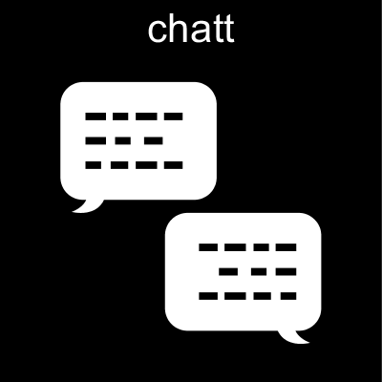

Slide 10
Vem var det?

Slide 11
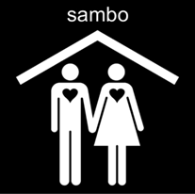
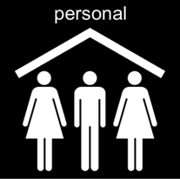
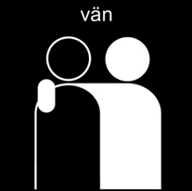
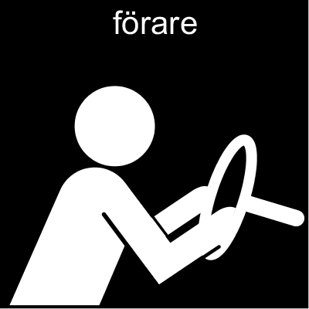
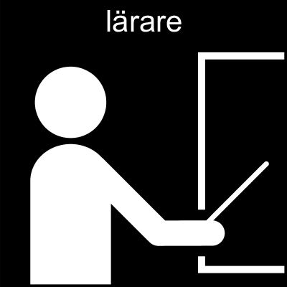
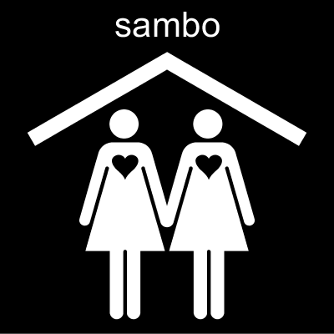
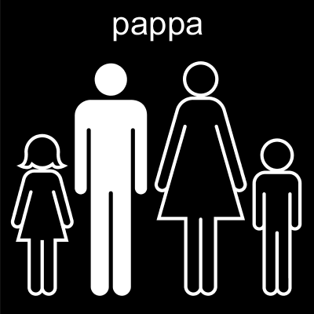
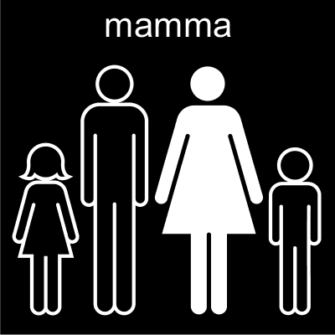
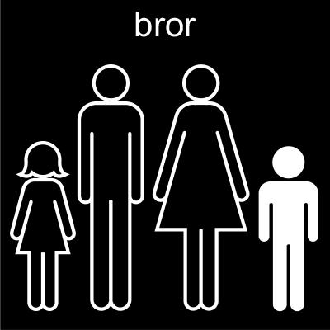
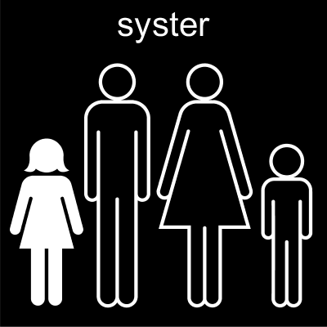

Slide 12
Var hände det?

Slide 13
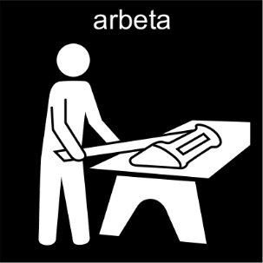
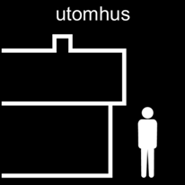
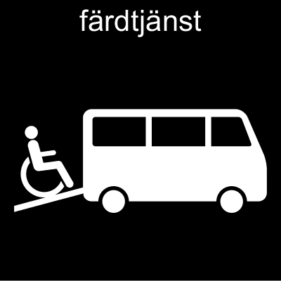

Slide 14
Har jag uppfattat dig rätt?

Slide 16
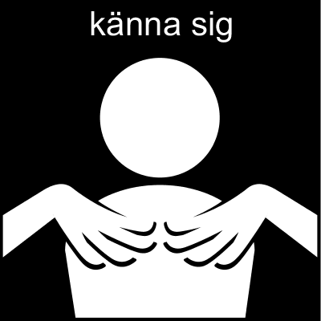
Hur mår du nu?

Slide 17
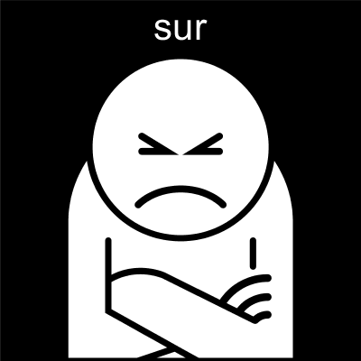
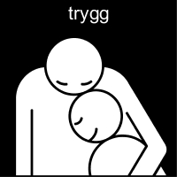
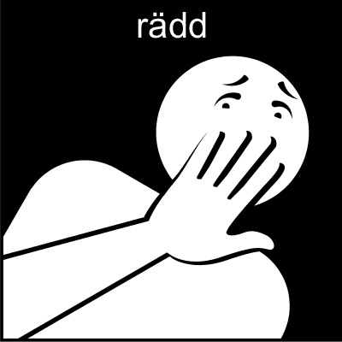
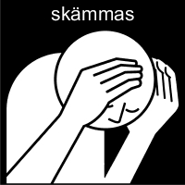
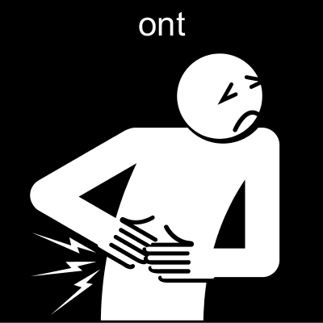
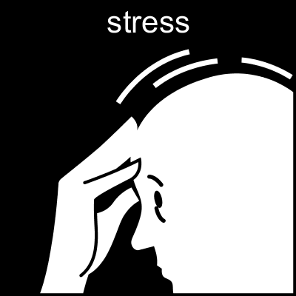
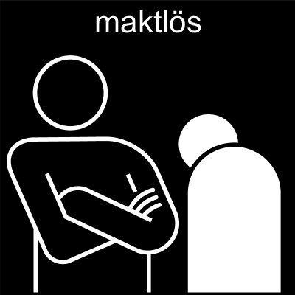

Slide 18
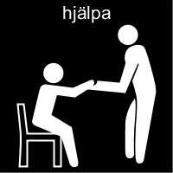
Vad vill du ha hjälp med nu?

Slide 19
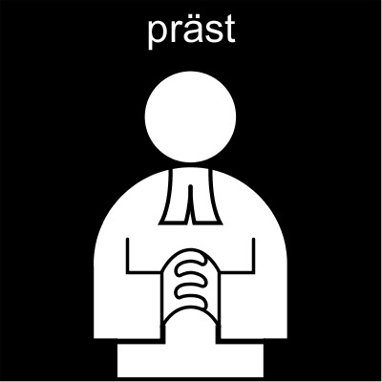
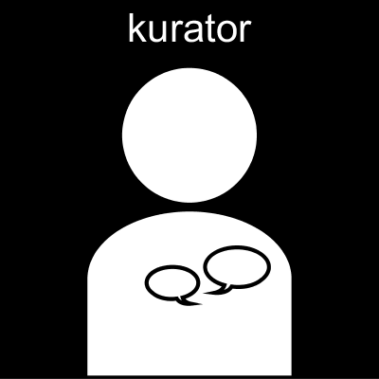
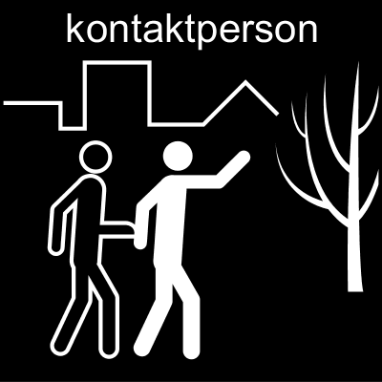
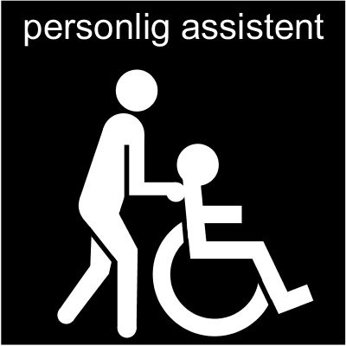

Slide 20
Vill du träffas och prata igen?

Slide 22
Det kan ibland vara svårt och inte minst jobbigt att börja prata om sina erfarenheter av våld, oavsett om det gäller att blivit utsatt av en partner, en nära anhörig eller av en personal.
Då kan det vara skönt att få hjälp med att börja samtala, både som utsatt och som samtalspartner.
Med stöd av frågorna, både i text och bild, med tillhörande kartor av pictobilder får den som vill berätta eller den som ska fråga stöd i att påbörja samtalet.
Materialet är ett verktyg anpassat för att användas av en person som vet att den som hen ska prata med har erfarenheter av våld.
Det kan vara aktiva på en kvinno- , tjej- eller brotts-offerjour eller de som arbetar med stöd till våldsutsatta ex. polis, åklagare, socialsekreterare, kvinnofridssamordnare eller biståndshandläggare i en kommun.
Materialet har inspirerats av Pict-O-Stat, ett enkätverktyg framtaget av Neonova och Reda ut-häftet om våld framtaget inom ramen av Arvsfondsprojektet Utvecklingscentrum Dubbelt Utsatt vid Bräcke Diakoni samt Reda ut-häften framtagna av DART, Västra Götalandsregionen. Pictobilderna är framtagna av Specialpedagogiska skolmyndigheten.
Lycka till!

